Slide 1
CLIL cross Europe for better knowledge and understanding Wizyta studyjna - Monfalcone Friuli Venezia Giulia, Włochy Laura Słocka –Przydróżna 15 grudnia 2010r.

Slide 2
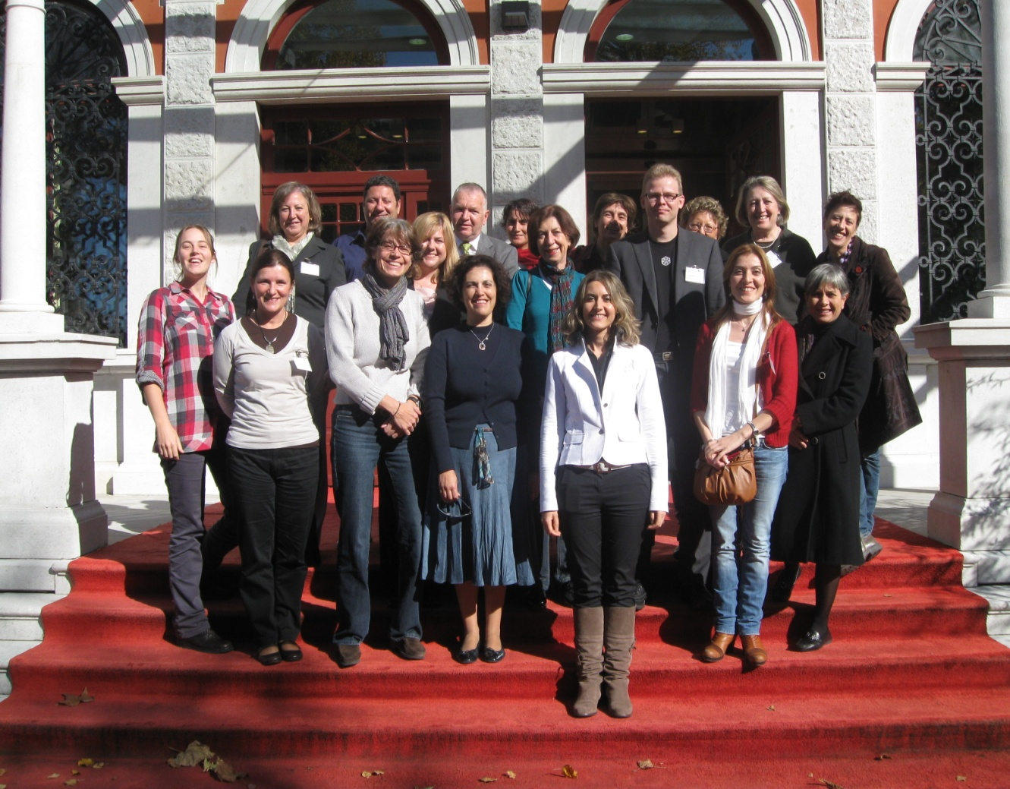
Monfalcone 24.10-27.10.2010r.
Liczba uczestników: 13
Język roboczy wizyty studyjnej: język angielski
Kraje, z których pochodzili
uczestnicy wizyty:
Polska, Niemcy, Francja,
Hiszpania, Portugalia, Finlandia,
Grecja, Turcja, Austria
wizyta studyjna „uczenie się przez całe życie”

Slide 3
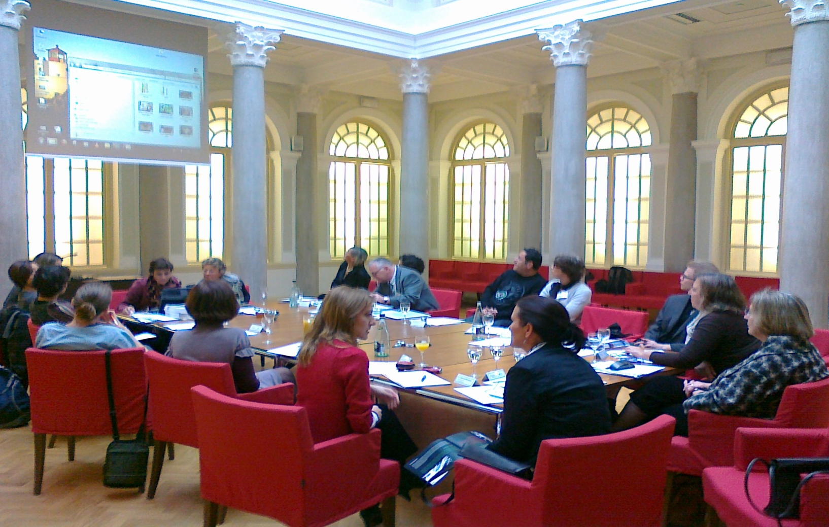
Tematyka
Uczestnicy wizyty studyjnej prezentowali narodowe systemy edukacji.
wizyta studyjna „uczenie się przez całe życie

Slide 4
Tematyka
Głównym celem wizyty było poznanie systemu nauczania i uczenia się języka obcego, na różnych poziomach przy pomocy metod i zasad stosowanych w zintegrowanym systemie nauczania przedmiotu i języka - CLIL
(liceum w Udine)
wizyta studyjna „uczenie się przez całe życie”

Slide 5
Tematyka
Zintegrowane nauczanie języka i przedmiotu (CLIL) polega na nauczaniu przedmiotu programowego w języku innym niż zazwyczaj. Przedmiot ten może nie mieć nic wspólnego z językiem wykładowym, jak na przykład lekcje historii prowadzone w języku angielskim.
Nauczanie metodą CLIL okazało się
efektywne w różnych sektorach
edukacji, poczynając od szkół
podstawowych, a skończywszy na
nauczaniu dorosłych i szkolnictwie
wyższym. Metoda ta jest od 10 lat
z powodzeniem stosowana w wielu
ośrodkach.
wizyta studyjna „uczenie się przez całe życie”

Slide 6
Korzyści płynące z nauczania metodą CLIL
Wieloaspektowe podejście do nauczania w ramach CLIL przynosi wiele korzyści:
buduje wiedzę na temat innych kultur i ułatwia ich zrozumienie,
rozwija zdolności komunikacyjne w ramach wielu kultur,
podnosi kompetencję językową
i rozwija zdolność komunikacji ustnej,
rozwija zainteresowanie wielojęzycznością,
wizyta studyjna „uczenie się przez całe życie”

Slide 7
sprzyja zdobywaniu wiedzy z różnych perspektyw,
umożliwia uczniom częstsze obcowanie z językiem docelowym,
nie wymaga poświęcania dodatkowego czasu na naukę języka,
raczej uzupełnia inne przedmioty niż współzawodniczy z nimi,
różnicuje metody i formy pracy podczas zajęć,
stymuluje motywację uczniów i zachęca do uczenia się zarówno języka, jak i wykładanego przedmiotu.
wizyta studyjna „uczenie się przez całe życie”

Slide 8
Korzyści dla uczestnika wizyty
Udział w wizycie studyjnej pogłębił i poszerzył rozumienie znaczenie wymiaru europejskiego w pracy zawodowej.
Dotyczy to zwłaszcza sposobu przygotowania młodego człowieka do podjęcia nauki w różnych szkołach europejskich oraz do pewnego wejścia na rynek pracy (globalny). Dotychczasowe bariery związane m. in. z problemem swobodnej komunikacji, w tym także w zakresie zawodowym oraz uprzedzeniami kulturowymi można wyeliminować wprowadzając np. kształcenie umiejętności komunikacji w języku obcym na różnych przedmiotach ogólnokształcących i zawodowych.

Slide 9
Korzyści dla uczestnika wizyty i instytucji
Inspiruje do zmiany i poszukiwania nowych rozwiązań edukacyjnych w różnych obszarach. Znacznie wpływa na wzrost kompetencji zawodowych, osobistych i społecznych uczestnika.

Slide 10
Korzyści dla instytucji
Podniesienie poziomu znajomości języka przez dyrektora i nauczycieli może mieć znaczący wpływ na rodzaj podejmowanych działań, motywację do kształcenia uczniów i realizacji założonych celów, w wymiarze europejskim.

Slide 11
Korzyści dla instytucji
Podczas wizyty została podjęta rozmowa na temat możliwości opracowania projektu partnerskiego Comenius lub Leonardo da Vinci ze Szkołą Gastronomicznej z Triestu.

Slide 12
A wszystko to umożliwia udział w wizycie studyjnej, w ramach programu „Uczenie się przez całe życie” i znajomość języka obcego (podstawowa).
Polecam i dziękuję za uwagę.

